Slide 1
恶意代码分析与防治技术 第4章 虚拟机技术
王志
zwang@nankai.edu.cn
南开大学 网络空间安全学院
2023-2024学年

Slide 2
知识点
虚拟机的结构
创建虚拟机
使用虚拟机
虚拟机的风险
重点：使用虚拟机进行病毒分析的优缺点

Slide 3
虚拟机的结构

Slide 4

主观题
10分
计算机病毒动态分析为什么要使用虚拟机？
作答

Slide 5

Fresh malware can be full of surprises.
伪装（Disguise）
恶意软件载荷（Payloads）
技术进化（Evolving Technique）
社会工程学（Social Engineering）

Slide 6
动态分析
主动地运行恶意代码，监控并分析恶意代码的运行结果
需要安全、可控的运行环境
恶意代码可能会快速传播到网络中的其它计算机上
隔离：阻止动态分析计算机与互联网和其他计算机的网络连接
清理：分析结束后，要清除计算机中的病毒
Notes:
Must prevent malware from spreading to production machines
Real machines can be air gapped –no network connection to the Internet or to other machines

Slide 7
投票
最多可选1项
物理机和虚拟机谁更适合构建计算机病毒的动态分析环境？
A
物理机（physical machine）
B
虚拟机（virtual machine）
提交

Slide 8

物理机
隔离
断开网络的物理连接
部分恶意代码的功能无法执行
清理
难以彻底清除物理机上的计算机病毒
需要重装系统
分析的时间开销大
Notes:
Malware can be analyzed using individual physical machines

Slide 9

虚拟机
隔离
虚拟机与物理机之间不能直接访问
虚拟网卡和网络服务
清除
建立快照（snapshot），快速恢复之前的状态
计算机病毒动态分析
虚拟机
Notes:
VM is an emulation of a particular computer system.
Partial emulator,
Whole system emulator, such as VMware, Virtual Box,....

Slide 10
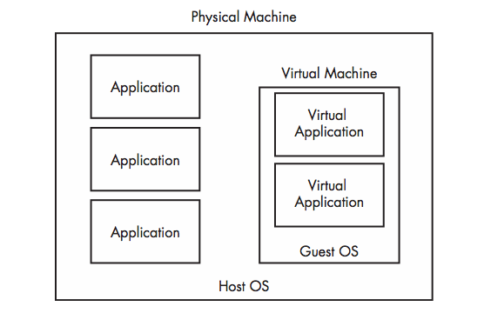
虚拟机的结构

Slide 11
多选题
10分
在物理机上动态分析计算机病毒有哪些缺点？
A
难以清除计算机病毒
B
对计算机造成破坏
C
可控性好
D
无法连接网络
提交

Slide 12
多选题
10分
在虚拟机上进行计算机病毒动态分析有哪些优点
A
与主机隔离
B
可控性好
C
可以快速恢复计算机的状态
D
虚拟机逃逸
提交

Slide 13
创建虚拟机

Slide 14
主观题
10分
大家用过哪些创建虚拟机的软件？
作答

Slide 15
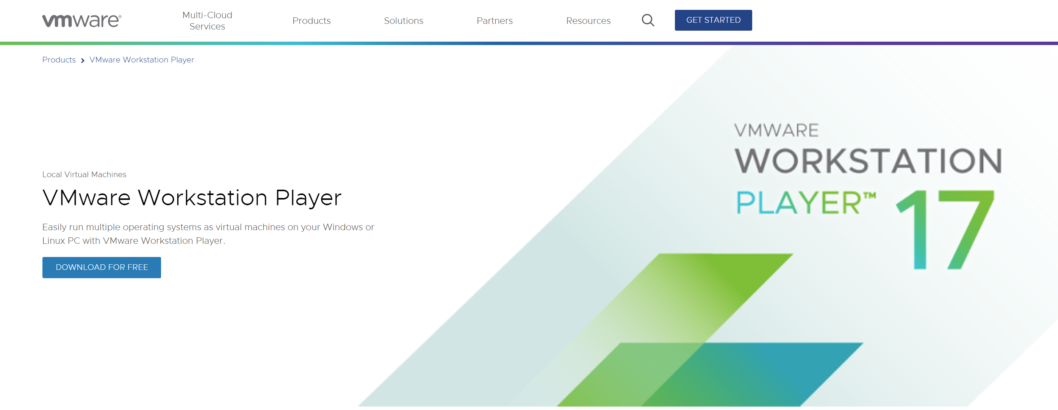
VMware Workstation Player
个人用户免费、不支持快照
Notes:
In our class, we select VMware for virtualization.

Slide 16
虚拟机配置
硬盘
虚拟机操作系统、动态监控工具
20 GB 硬盘

Slide 17
虚拟机配置
操作系统
Windows XP 操作系统
大部分恶意代码可以在Windows XP操作系统上执行
应用程序向下兼容
正在编写新的教材，将使用Windows 10操作系统

Slide 18
虚拟机配置
应用程序
VMware虚拟机
IDA Pro
OllyDBG
WinDBG
Appendix B
tools.pediy.com
Notes:
VMware tools improves the user experience by making the mouse and keyboard more responsive.
shared folder
drag-and-drop file transfer

Slide 19
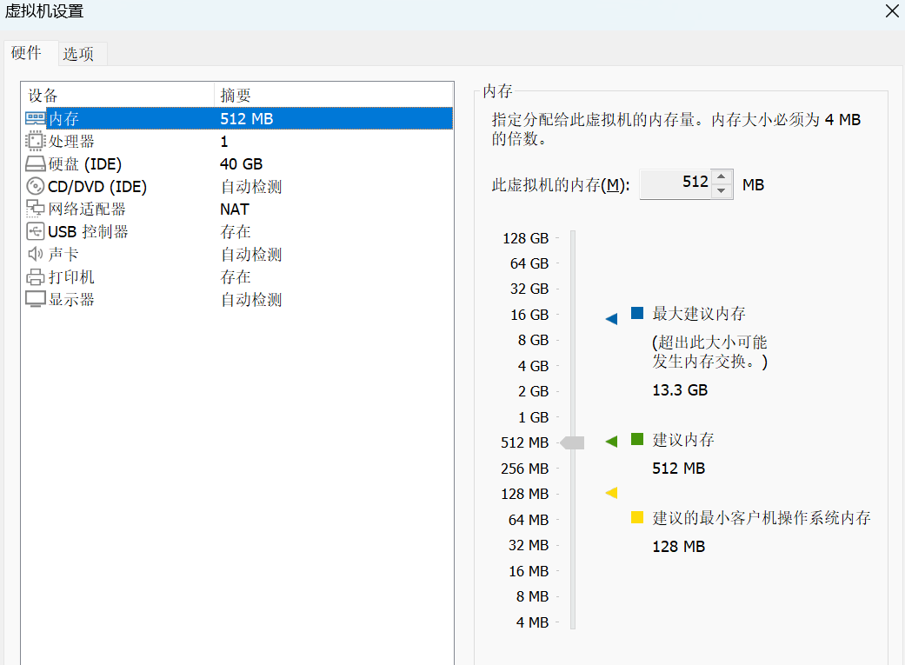
虚拟机配置

Slide 20
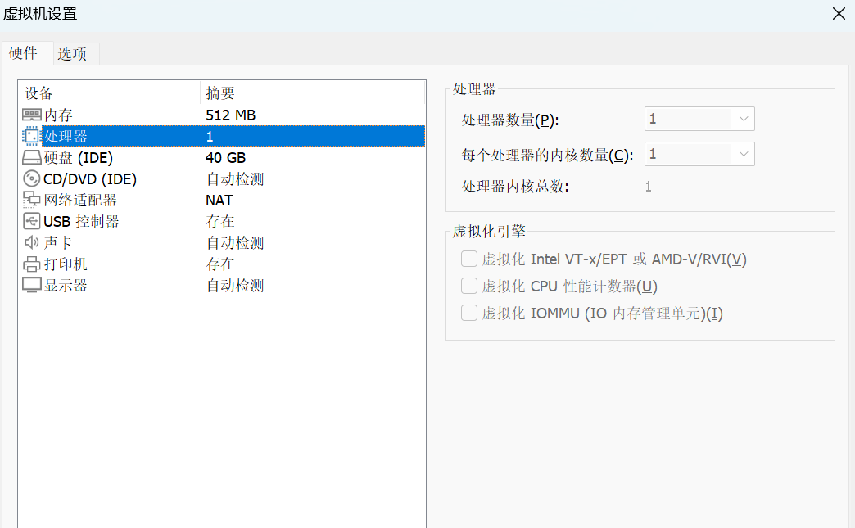
虚拟机配置

Slide 21
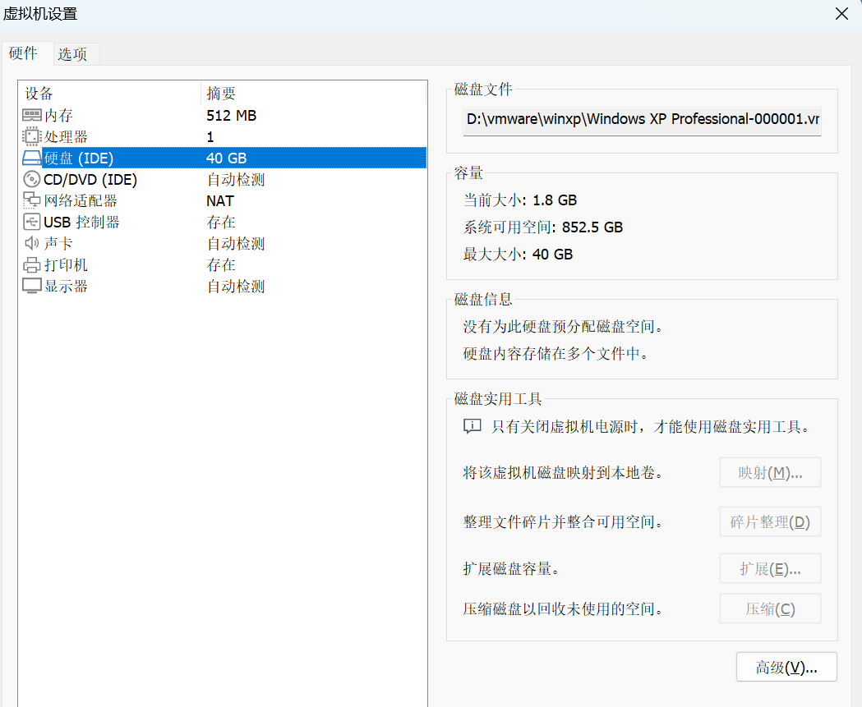
虚拟机配置

Slide 22
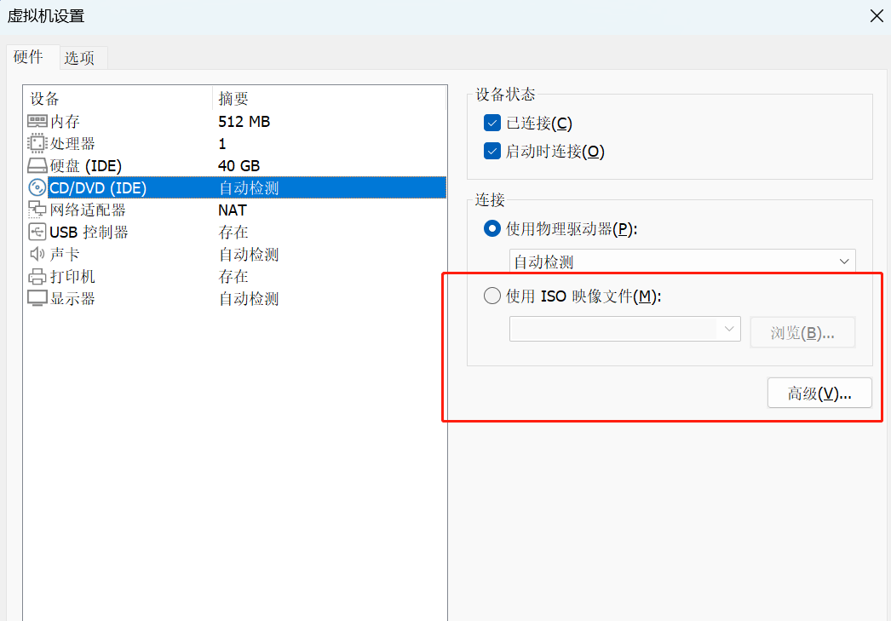
虚拟机配置

Slide 23
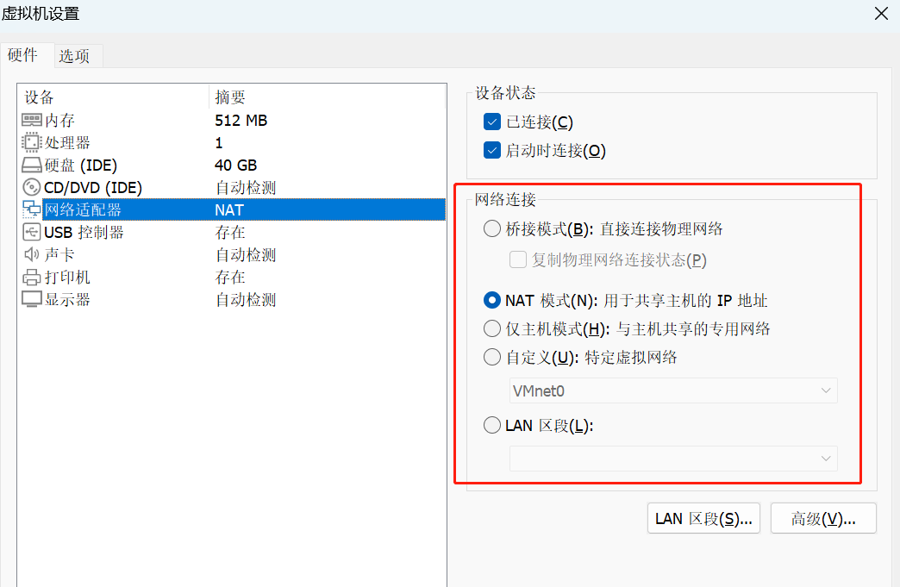
虚拟机配置
Notes:
a worm will perform network attack against other machines in an effort to spread itself to other machines.

Slide 24
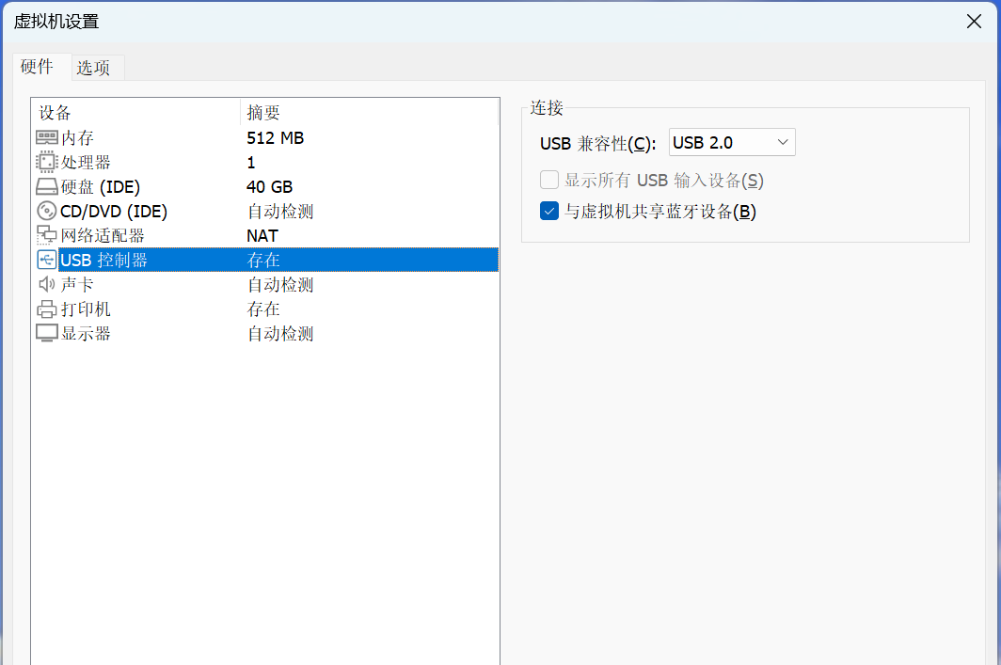
虚拟机配置

Slide 25
多选题
10分
计算机病毒动态分析为什么选择Windows XP作为虚拟机的操作系统？
A
没有病毒运行在Windows XP上
B
恶意代码的攻击目标
C
兼容性更好
D
体积小、安装快
提交

Slide 26
使用虚拟机

Slide 27
连接互联网
更加真实的执行计算机病毒
Risks:
病毒的扩散、DDoS攻击, Spam垃圾邮件等等
Pre-analysis:
判断病毒是否连接互联网
如果不连接互联网对其行为有什么影响

Slide 28
连接方式
NAT 模式
共享IP地址，端口映射
建立了一个虚拟的路由器
虚拟机之间可以通信、可以连接互联网
Bridged桥接模式
直接连接到主机所在的局域网中
影响局域网中的其它主机
例如病毒扩散、DDoS攻击等

Slide 29
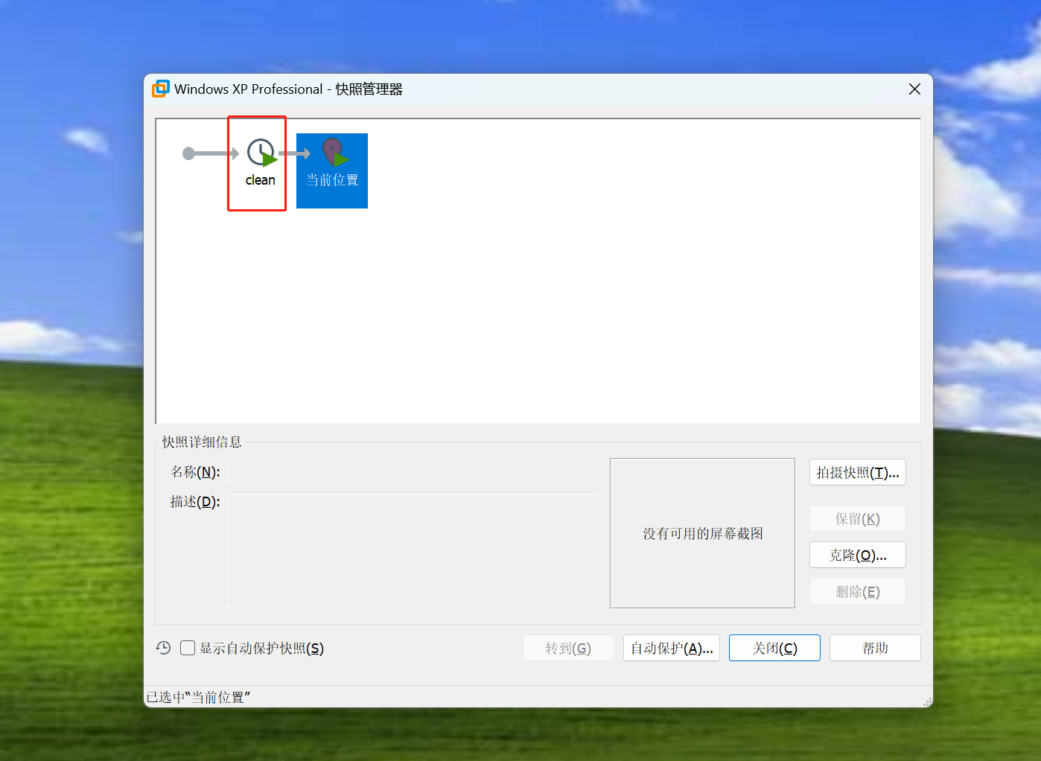
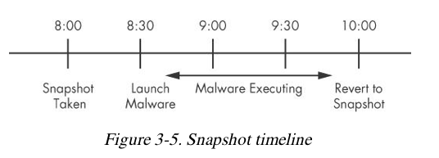
快照Snapshots
Notes:
p35

Slide 30
文件传输
VMware的drag-and-drop 文件传输
from host OS to guest OS
from guest OS to host OS
共享文件夹Shared folder
主机和虚拟机可以共同访问一个文件夹

Slide 31
多选题
10分
VMware虚拟机的网络连接方式有哪些？
A
Host-Only
B
Bridge
C
NAT
D
WiFi
提交

Slide 32
虚拟机的安全风险

Slide 33
虚拟机的安全风险
计算机病毒会检测到自己运行在一个虚拟机中
Chapter 17: anti-VMware techniques
VMware 的安全漏洞
计算机病毒会利用VMware的漏洞进行攻击
drag-and-drop漏洞
需要及时打补丁
计算机病毒有可能感染和破坏主机
不要使用存储重要数据的计算机进行病毒分析

Slide 34
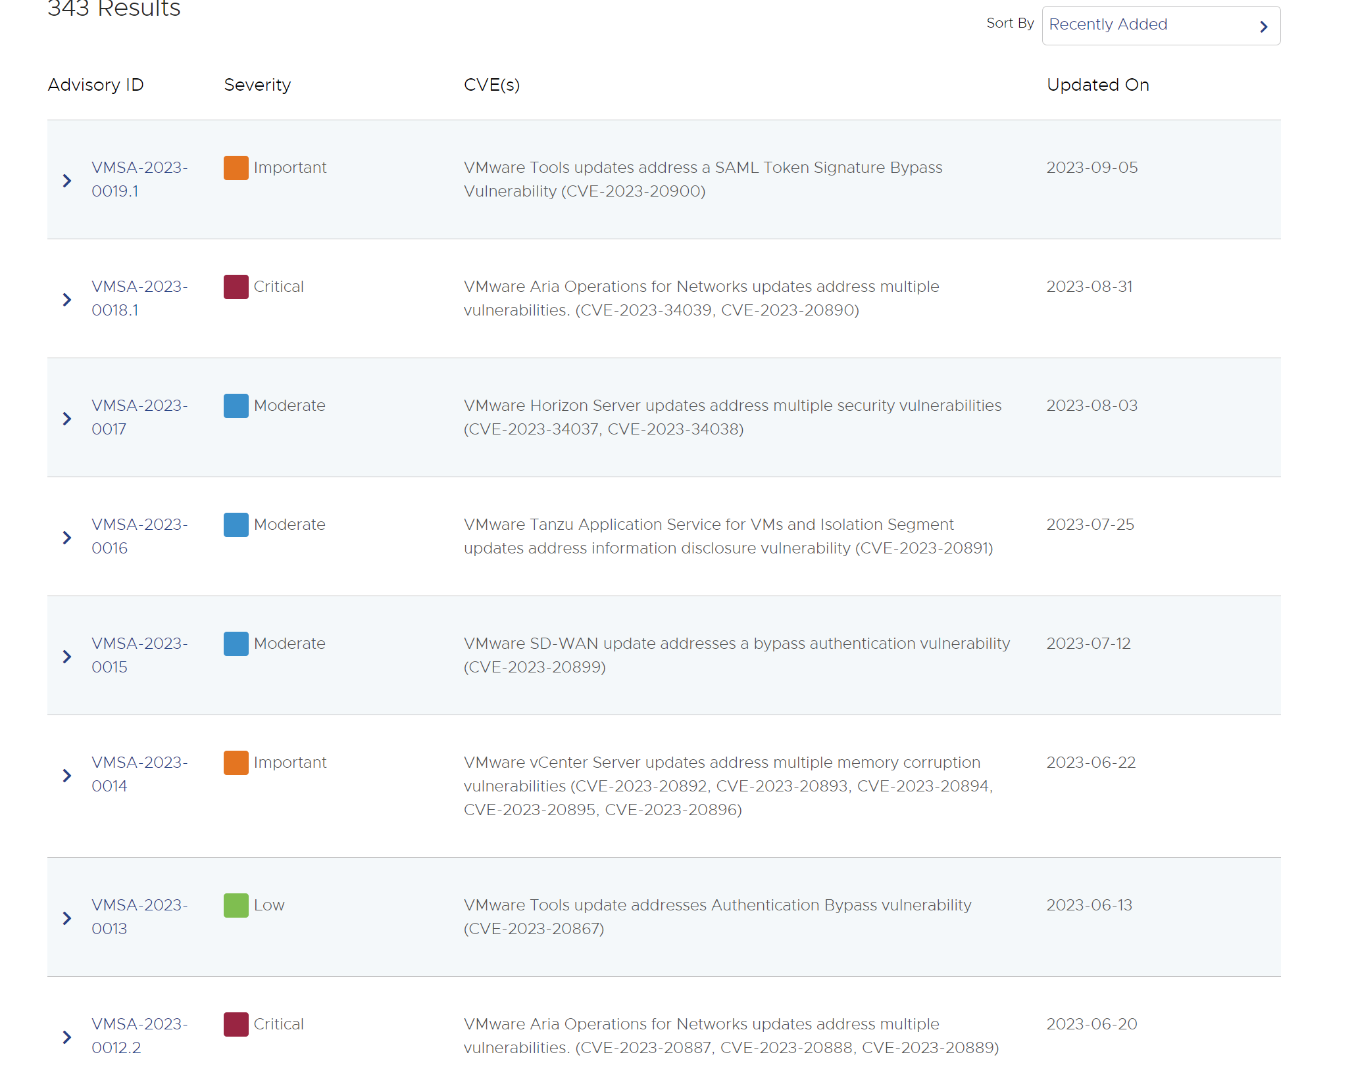
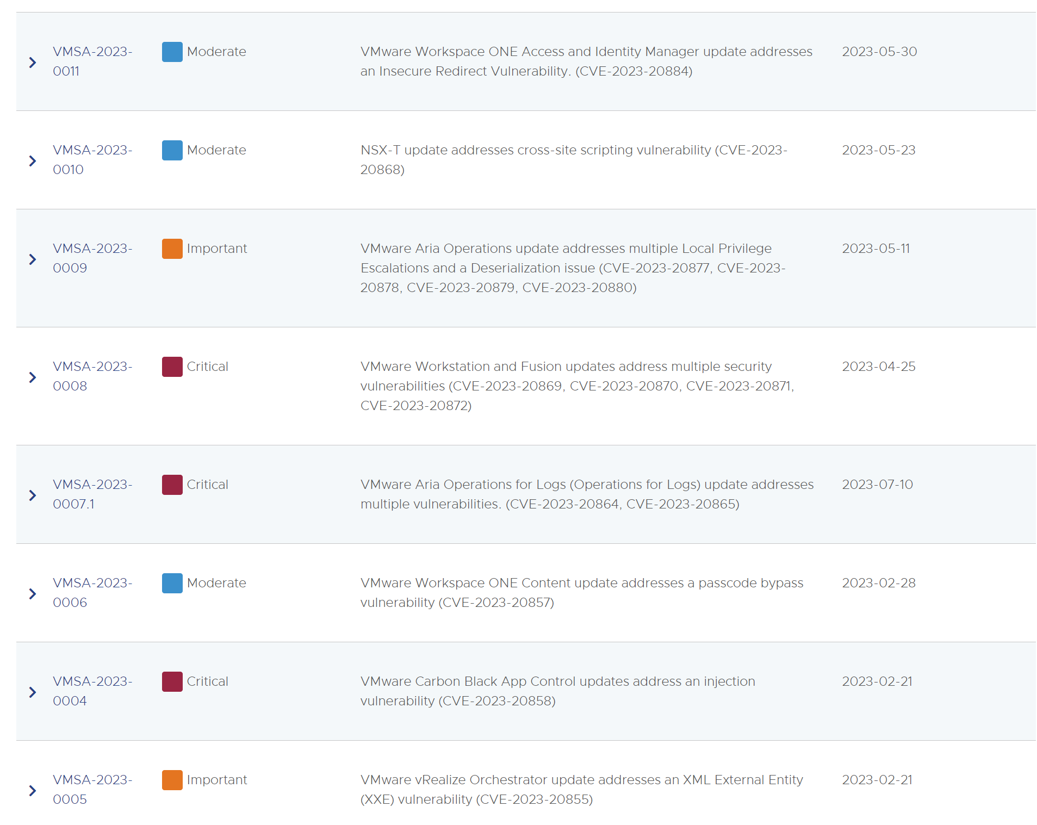
VMware安全漏洞

Slide 35
多选题
10分
虚拟机进行计算机病毒动态分析的安全风险？
A
计算机病毒检测虚拟机，改变其动态行为
B
虚拟机软件的漏洞
C
虚拟机逃逸
D
可控性好
提交

Slide 36
总结
Analyzing malware using VMware
1. Start with a clean snapshot with no malware running on it.
2. Transfer the malware to the virtual machine.
3. Conduct your analysis on the virtual machine.
4. Take your notes, screenshots, and data from the virtual machine and transfer it to the physical machine.
5. Revert the virtual machine to the clean snapshot.

Slide 37
讨论
Malware authors thought only analysts would be running the malware in a virtual machine.
VM is becoming more and more common
valuable victim ?
Will anti-VM techniques probably become even less common？

Slide 38
主观题
10分
讨论：计算机病毒的反虚拟机技术
是不是只有计算机病毒分析员在使用虚拟机？ 计算机病毒会不会遇到虚拟机就不在做恶意行为了？
作答

Slide 39
实验课
配置病毒分析虚拟机
VMware 虚拟机或其它的虚拟机软件
Windows XP操作系统
虚拟机中安装静态分析工具
string.exe、PEView、dependency walker、IDA等工具
虚拟机中安装动态分析工具
预习教材chapter 3：basic dynamic analysis
OllyDBG、Process Monitor、Process Explorer、RegShot、WireShark等工具
实验报告内容：1. 虚拟机的安装和配置过程；2. 静态分析工具的功能和安装过程；3. 动态分析工具的功能和安装过程。

Slide 40
恶意代码分析与防治技术 第4章 虚拟机技术
王志
zwang@nankai.edu.cn
南开大学 网络空间安全学院
2023-2024学年

